Slide 1
Thì quá khứ tiếp diễn – Past Continuous

Slide 2
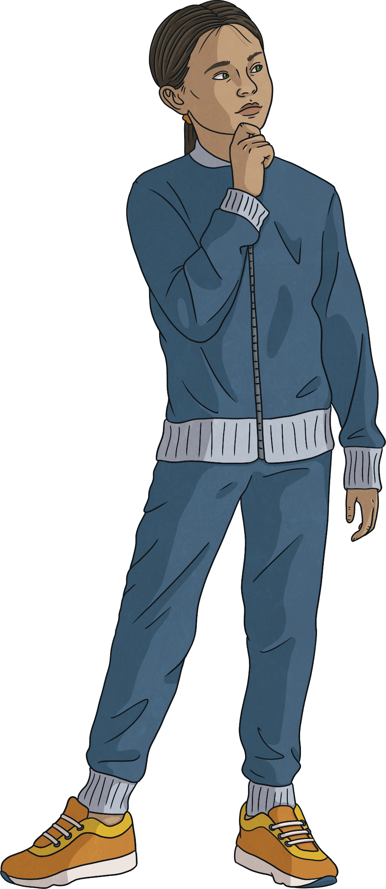
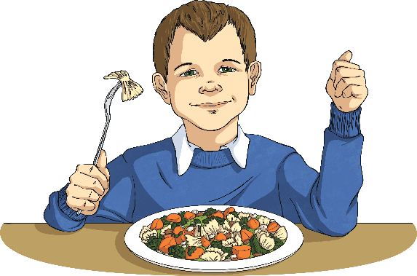

Thì quá khứ tiếp diễn – Past Continuous
Dùng để diễn tả một hành động, sự việc đang diễn ra xung quanh một thời điểm trong quá khứ.
Diễn tả hành động đang xảy ra tại một thời điểm xác định trong quá khứ.
I was having dinner at 7 o’clock last night.
(Tôi đang ăn tối lúc 7 giờ tối hôm qua.)
Giaoandethitienganh.info có rất nhiều tài liệu tiếng anh file word hay, chất lượng, mời bạn đăng ký tài khoản ( chỉ 100k/ năm) để chủ động tự tải tài liệu khi cần!

Slide 3
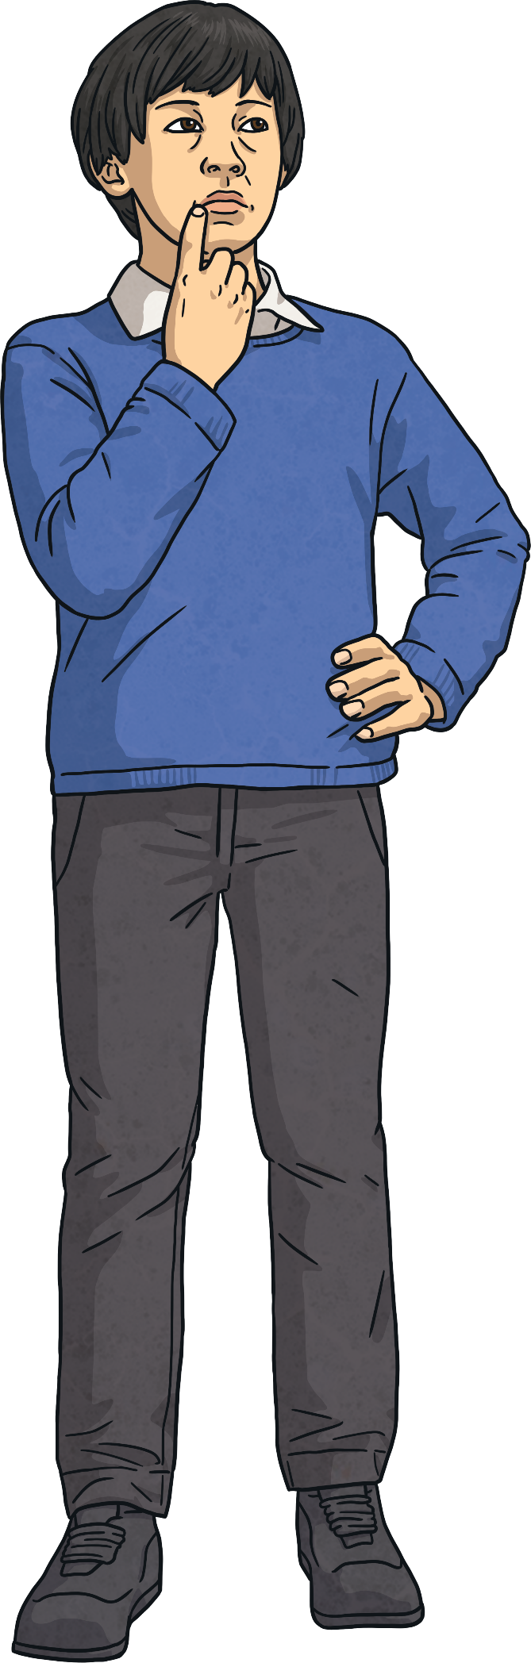

Thì quá khứ tiếp diễn – Past Continuous
Dùng để diễn tả một hành động, sự việc đang diễn ra xung quanh một thời điểm trong quá khứ.
Diễn tả một hành động đang xảy ra trong quá khứ thì một hành động khác xen vào (hành động xen vào thường được chia ở quá khứ đơn)
I was watching TV when she called.
(Trong khi đang xem TV thì cô ấy gọi.)

Slide 4
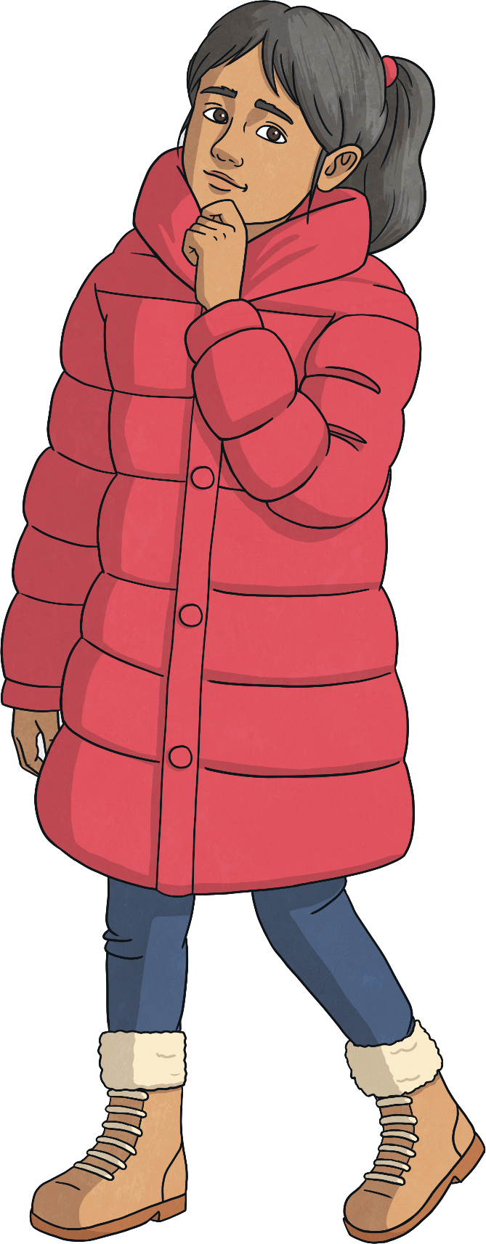
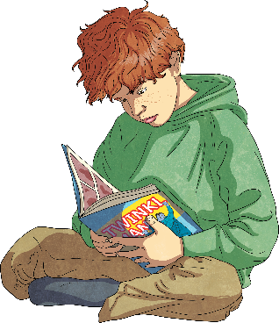
Thì quá khứ tiếp diễn – Past Continuous
Dùng để diễn tả một hành động, sự việc đang diễn ra xung quanh một thời điểm trong quá khứ.
Diễn tả những hành động xảy ra song song với nhau.
While Tom was reading book, Elly was watching television.
(Trong khi Tom đang đọc sách thì Elly đang xem TV.)

Slide 5
Công thức của thì quá khứ tiếp diễn
S + was/were + V_ing + O
She was watching TV at 8 o’clock last night. (Tối hôm qua lúc 8 giờ cô ấy đang xem tivi.)
Khẳng định
S + was/were + not + V_ing + O
She wasn’t watching TV at 8 o’clock last night. (Tối hôm qua lúc 8 giờ cô ấy không xem tivi.)
Phủ định
Was/were + S + V_ing + O?
Was she watching TV at 8 o’clock last night? (Có phải tối hôm qua lúc 8 giờ cô ấy đang xem tivi?)
Nghi vấn

Slide 6
Dấu hiệu nhận biết
Thời gian cụ thể trong quá khứ. Ví dụ: At 5pm last Sunday
Dùng trong câu có When/ while/ as
Trong khoảng thời gian cụ thể. Ví dụ: From 4pm to 9pm…

Slide 7
Luyện Tập

Slide 8
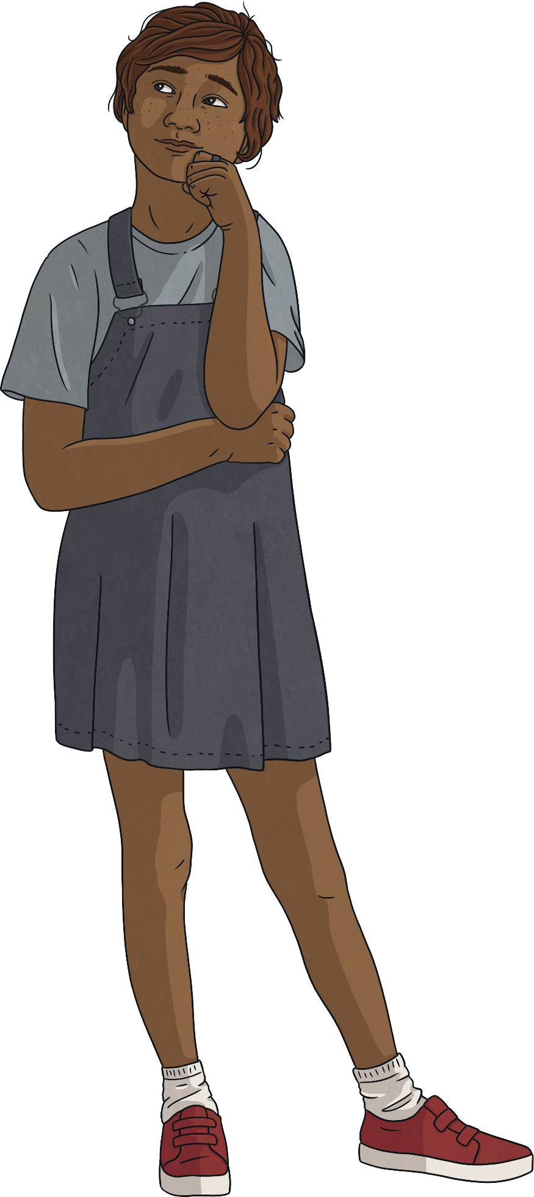
Em hãy tìm lỗi sai trong câu sau và sửa lại cho đúng nhé.
She were playing football.
Xem đáp án
Were => was
She was playing football.

Slide 9
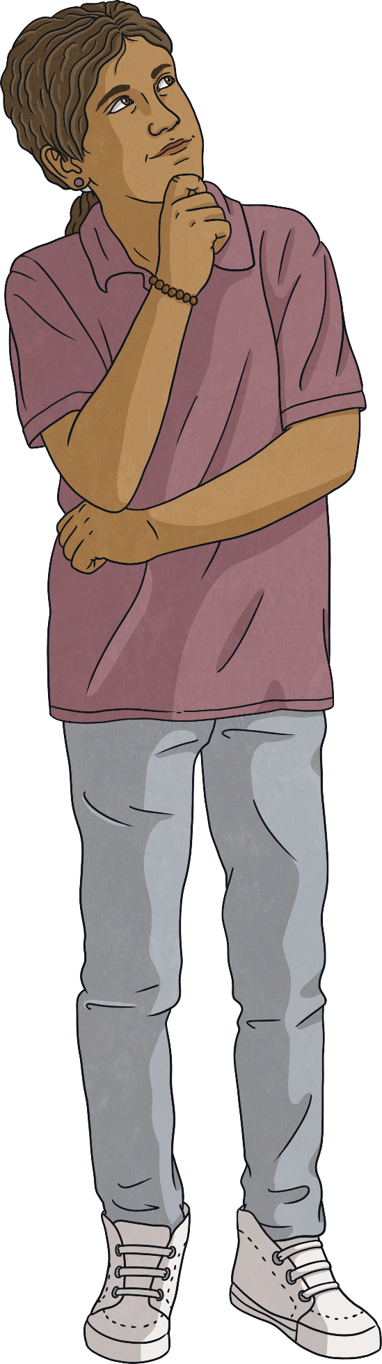
Em hãy tìm lỗi sai trong câu sau và sửa lại cho đúng nhé.
He baking a delicious cake.
Xem đáp án
baking => was baking
He was baking a delicious cake.

Slide 10
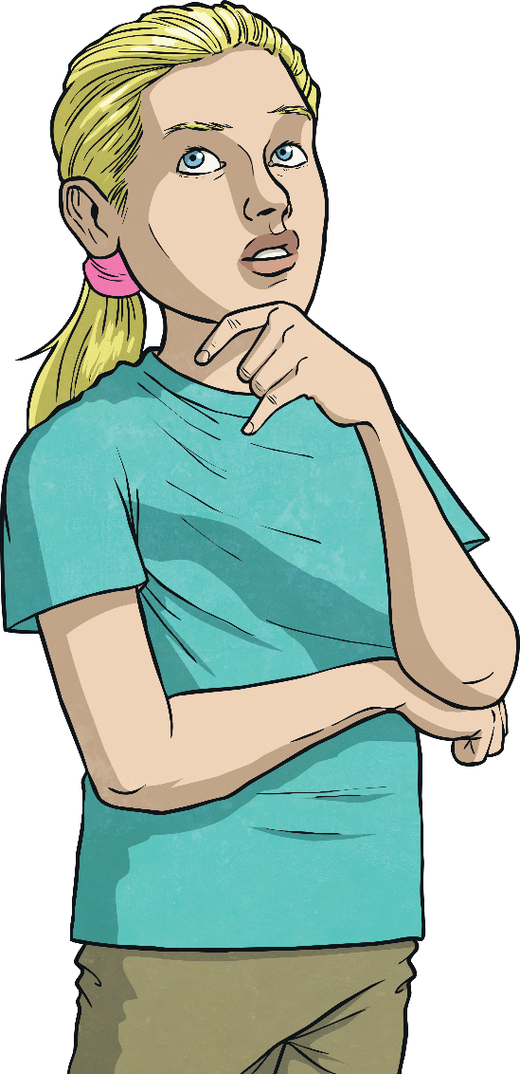
Em hãy tìm lỗi sai trong câu sau và sửa lại cho đúng nhé.
The athletes run on the track.
Xem đáp án
run => ran
The athletes was running on the track.

Slide 11
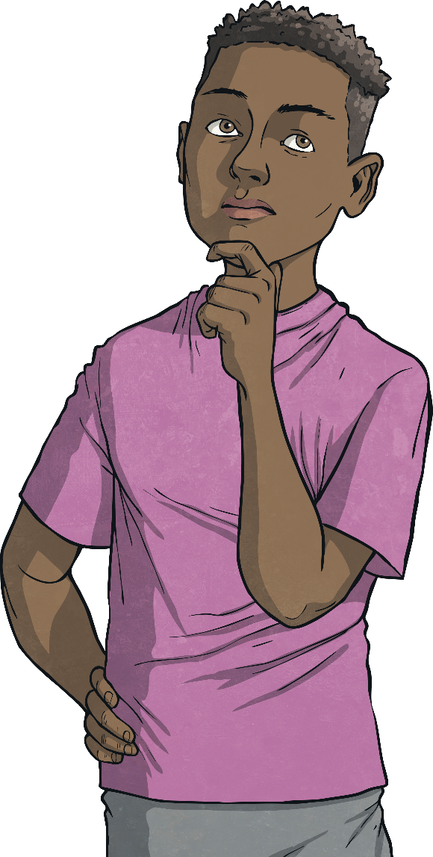
Em hãy tìm lỗi sai trong câu sau và sửa lại cho đúng nhé.
Ali is swimming in the pool.
Xem đáp án
is => was
Ali was swimming in the pool.

Slide 12
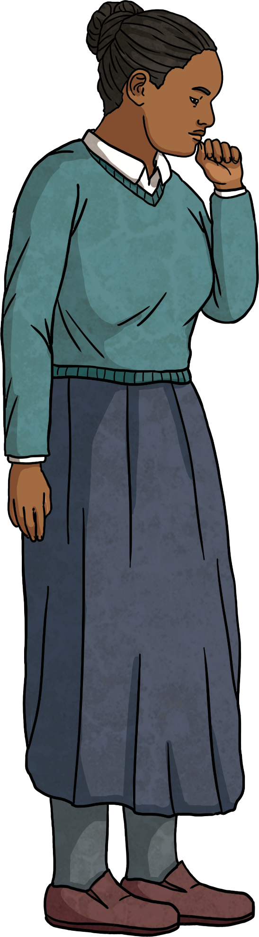
Em hãy tìm lỗi sai trong câu sau và sửa lại cho đúng nhé.
We were make friendship
bracelets all afternoon.
were make => were making
We were making friendship bracelets all afternoon.
Xem đáp án
Giaoandethitienganh.info có rất nhiều tài liệu tiếng anh file word hay, chất lượng, mời bạn đăng ký tài khoản ( chỉ 100k/ năm) để chủ động tự tải tài liệu khi cần!

Slide 13


Em hãy tìm tấm thiệp có chứa mẫu câu ở thì quá khứ tiếp diễn và bỏ vào thùng thư có nhãn “Past Continuous”
Với những mẫu câu không đúng, em hãy bỏ và thùng thư có nhãn “Dustbin” nhé
The bird was building a nest.
The baby is crying.
My dog is doing tricks.
The girl scouts were camping in a field.
The children are voting
for their
favourite book.
We were
cooking grandma a special meal.
Past Continuous
Dustbin

Slide 14
Giaoandethitienganh.info có rất nhiều tài liệu tiếng anh file word hay, chất lượng, mời bạn đăng ký tài khoản ( chỉ 100k/ năm) để chủ động tự tải tài liệu khi cần!

